Slide 1

Confessio Projekt
Edition einer text-kritischen Edition mit Kommentar

Slide 2
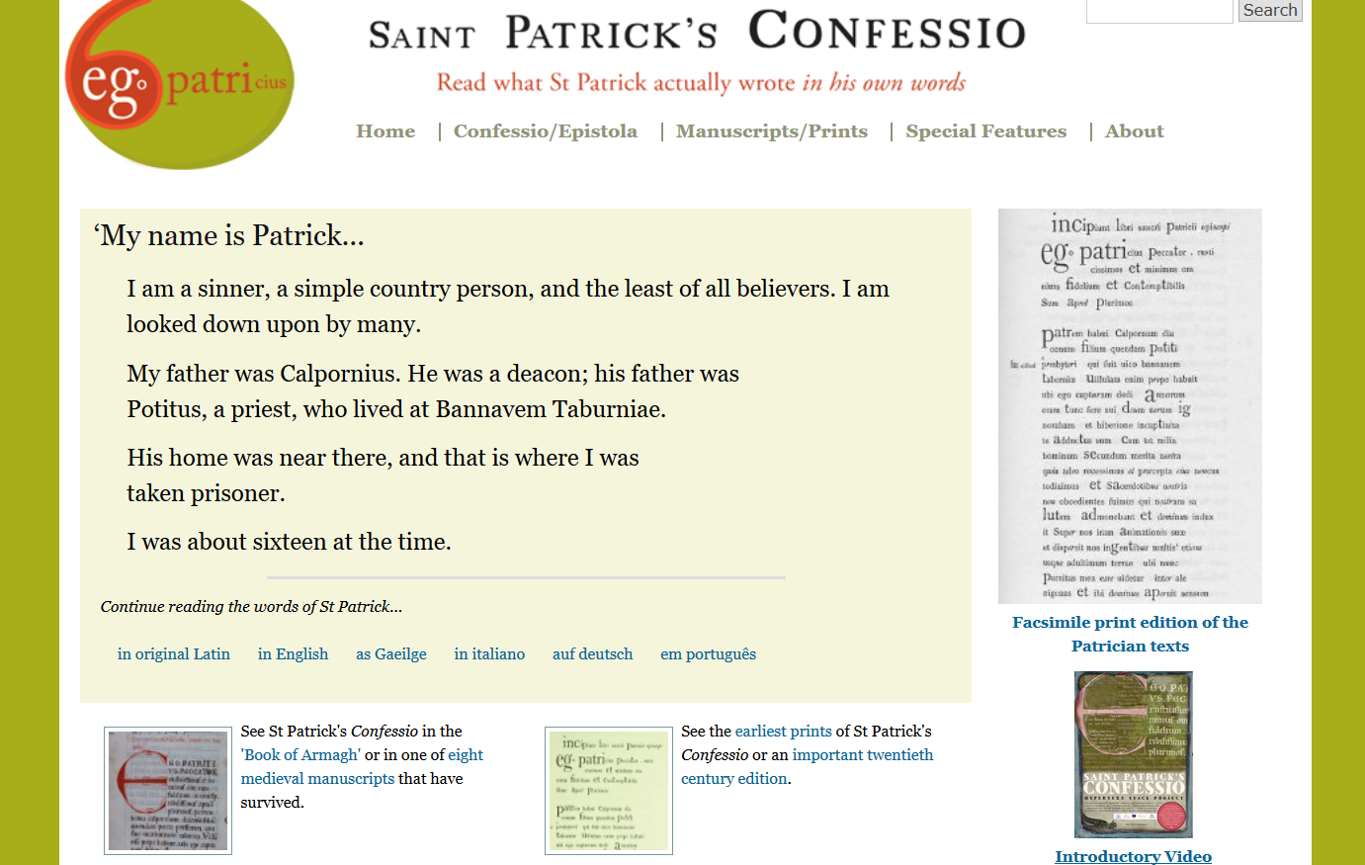
Such nach dem historische Patrick
St Patrick‘s HyperStack
Project
Royal Irish Academy
Editoren:
Anthony Harvey und
Franz Fischer
Partner:
DHO, technischer Partner
Anzahl an externen Partnern
Homepage: www.confessio.ie
Notes:
Ein digitales Editionsprojekt an der Royal Irish Academy, das Saint Patrick Confessio Hypertext StackProject, hat es sich zur Aufgabe gemacht Studienmaterial über den historischen Patrick über eine online Platform zur Verfügung zu stellen. Die sogenannte HyperStack Webseite wurde im Jahre 2011 veröffentlicht. Die Herausgeber sind Anthony Harvey und Franz Fischer und das Digital Humanities Observatory war der technische Partner des Projekts.
Die HyperTextStack Webseite beinhaltet eine Vielfalt von Ressourcen über den Historischen Patrick.
Etwas eine elektronische Edition seiner beiden Texte basierend auf der text-kritischen Edition von Ludwig Bieler. Ludwig Bieler war einer der wichtigsten Patrick-Forscher des 20. Jahrhunderts.
Zusätzlich zur Lateinischen Edition gibt es auch Übersetzungen der Texte, Sekundärliterature und Bilder aller überlebenden Textzeugen.
Ich habe im Jahr 2011 9 Monate als Praktikant an dem Projekt mitgearbeitet. Dabei ist mir aufgefallen, das elektronische Transkriptionen der einzelen Textzeugen noch fehlten
und ich habe Transkription als Teil meines PhD weitergeführt.

Slide 3
Saint Patrick’s Confessio Hypertext Stack Project
Texte, Werkzeuge zur Erforschung des historischen Patrick
Text-kritische Edition seiner Confessio (teilw. Ep.)
Bielers text-kritische Edition in TEI und PDF
Ausgewählte Editionen (Ware, Acta Sanctorum, etc.) als PDFs, Beschreibungen in TEI
Übersetzungen von Confessio und Epistola (in TEI)
Notes:
Im Saints Ranking von Catholic Online ist der Heilige Patrick von Irland auf Platz 1 in der Liste der ‘Most Popular Saints’. Um den Heiligen Patrick ranken sich sehr viele Legenden, etwa soll er ganz Irland missioniert haben und er hat den Einheimischen das Prinzip der Dreifaltigkeit am Beispiel des Kleeblatts beigebracht. Außerdem hat er die Schlangen aus Irland vertrieben und tatsächlich gibt es in Irland keine wilden Schlangen.
Die Legenden haben jedoch mit dem historischen Patrick herzlich wenig zu tun.
Der historische Patrick war ein Missionar und Bischof im 5. Jahrhundert mit einer spannenden Lebensgeschichte, über die wir aus seinen beiden überlebenden Briefen erfahren.
Patrick war im römischen Britannien als Sohn einer Familie, die wohl zum Landadel oder Kleinadel gehörte. Als junger Mann wurde er von Irischen Sklavenhändlern entführt und musste mehrere Jahre in Irland as Schweinehirt arbeiten.
Nach mehreren Jahren in Irland konnte er fliehen und kehrte nach Britannien zurück, wo er eine Ausbildung zum Priester begann.
Gott sprach zu ihm im Traum und überzeugte ihn nach irland zurückzukehren, um als Missionar die Irischen Heiden zu bekehren.
Seine beiden Briefe, Confessio and Epistola, schrieb Patrick in Irland und es sind die frühesten literarischen Texte die uns von Irland überliefert sind. Und ihr historischer Wert muss betont werden.
Es sind zentrale, zeitgenössischen Quellen über das Leben des Heiligen Patrick, und die Christianisierung Irlands. Aber auch über das römische Britannien und die Auflösung des römischen Einfluss.
In seinem längeren Brief, der sogannten Confessio, brichtet Patrick über sein Leben und seine Mission. Es ist ein autobiographischer Text, in dem Patrick sich versucht zu rechtfertigen gegen Anschuldigungen gegen ihn.
Der kürzere Brief, die sogennante Epistola, ist ein Exkommunikationsschreiben gegen einen Piraten oder Söldnerführer, der eine von Patrick‘s Gemeinden überfallen hat.

Slide 4
Saint Patrick’s Confessio Hypertext Stack Project
Bilder von Handschriften (Image Viewer)
Handschriftenbeschreibungen (in TEI)
Verlinkungen (über 10.000 Hyperlinks, gen. von TEI)
Bibliographie (über 1500 Einträge, TEI)
Beiträge von Fachwissenschaftlern (TEI)
Edition von Muirchu & Tirechan (TEI)
Notes:
Im Saints Ranking von Catholic Online ist der Heilige Patrick von Irland auf Platz 1 in der Liste der ‘Most Popular Saints’. Um den Heiligen Patrick ranken sich sehr viele Legenden, etwa soll er ganz Irland missioniert haben und er hat den Einheimischen das Prinzip der Dreifaltigkeit am Beispiel des Kleeblatts beigebracht. Außerdem hat er die Schlangen aus Irland vertrieben und tatsächlich gibt es in Irland keine wilden Schlangen.
Die Legenden haben jedoch mit dem historischen Patrick herzlich wenig zu tun.
Der historische Patrick war ein Missionar und Bischof im 5. Jahrhundert mit einer spannenden Lebensgeschichte, über die wir aus seinen beiden überlebenden Briefen erfahren.
Patrick war im römischen Britannien als Sohn einer Familie, die wohl zum Landadel oder Kleinadel gehörte. Als junger Mann wurde er von Irischen Sklavenhändlern entführt und musste mehrere Jahre in Irland as Schweinehirt arbeiten.
Nach mehreren Jahren in Irland konnte er fliehen und kehrte nach Britannien zurück, wo er eine Ausbildung zum Priester begann.
Gott sprach zu ihm im Traum und überzeugte ihn nach irland zurückzukehren, um als Missionar die Irischen Heiden zu bekehren.
Seine beiden Briefe, Confessio and Epistola, schrieb Patrick in Irland und es sind die frühesten literarischen Texte die uns von Irland überliefert sind. Und ihr historischer Wert muss betont werden.
Es sind zentrale, zeitgenössischen Quellen über das Leben des Heiligen Patrick, und die Christianisierung Irlands. Aber auch über das römische Britannien und die Auflösung des römischen Einfluss.
In seinem längeren Brief, der sogannten Confessio, brichtet Patrick über sein Leben und seine Mission. Es ist ein autobiographischer Text, in dem Patrick sich versucht zu rechtfertigen gegen Anschuldigungen gegen ihn.
Der kürzere Brief, die sogennante Epistola, ist ein Exkommunikationsschreiben gegen einen Piraten oder Söldnerführer, der eine von Patrick‘s Gemeinden überfallen hat.

Slide 5
L. Bielers Edition im HyperStack
Textstruktur => White und Bieler
Lateinischer Text
Bieler‘s drei Apparate
Bielers Kommentar
Verlinkung mit Handschriften, Übersetzungen, anderen Editionen und Bibliographie
Interaktives Interface

Slide 6
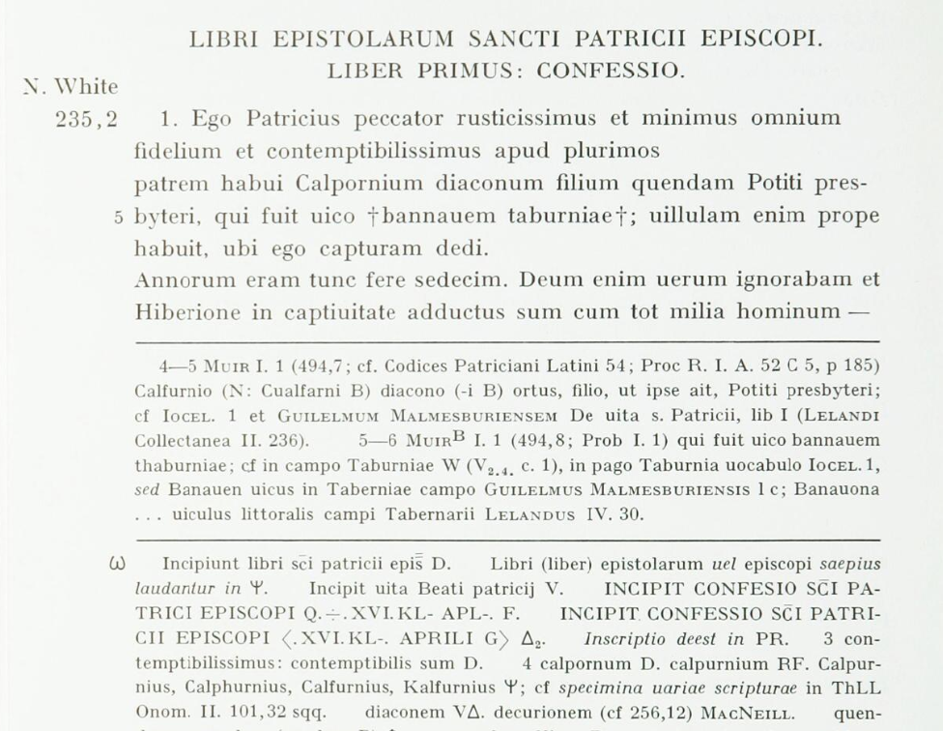
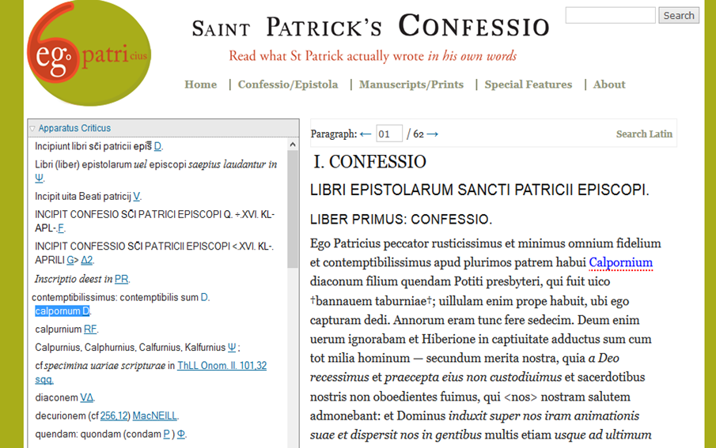
L. Bielers Edition im HyperStack

Slide 7
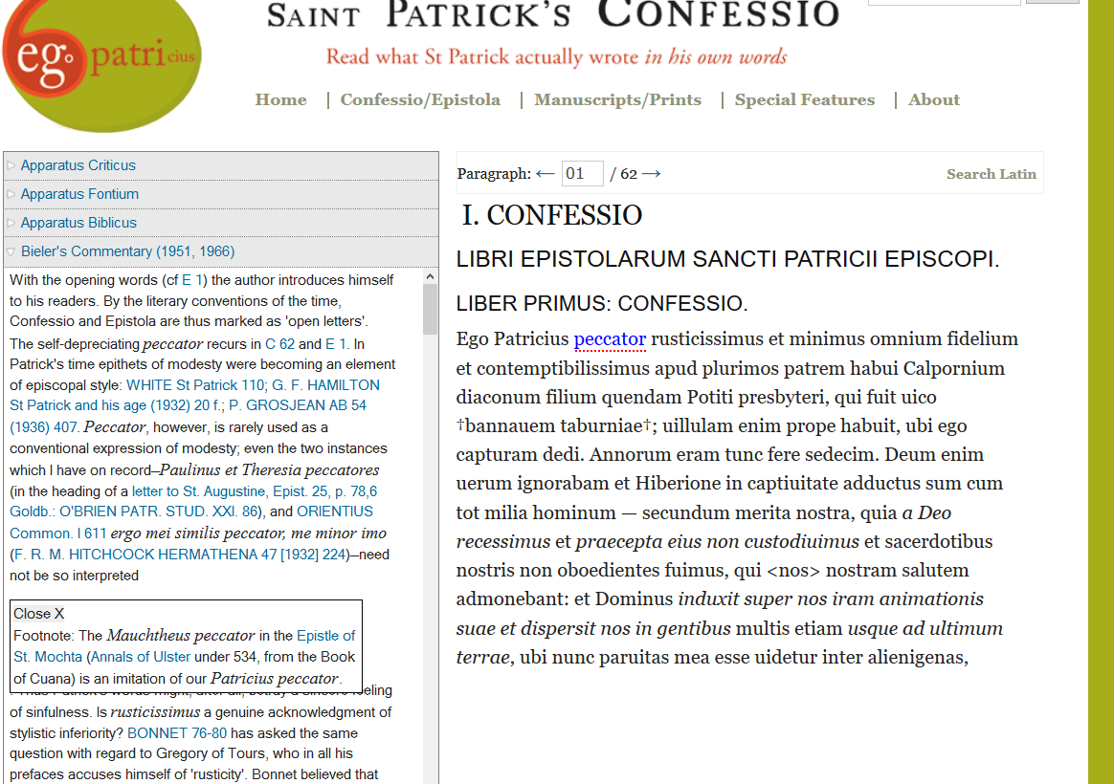
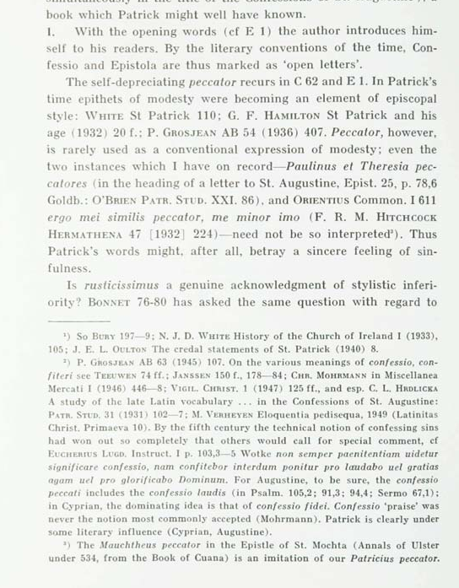
Bielers Kommentar auf confessio.ie
Bieler Druck

Slide 8
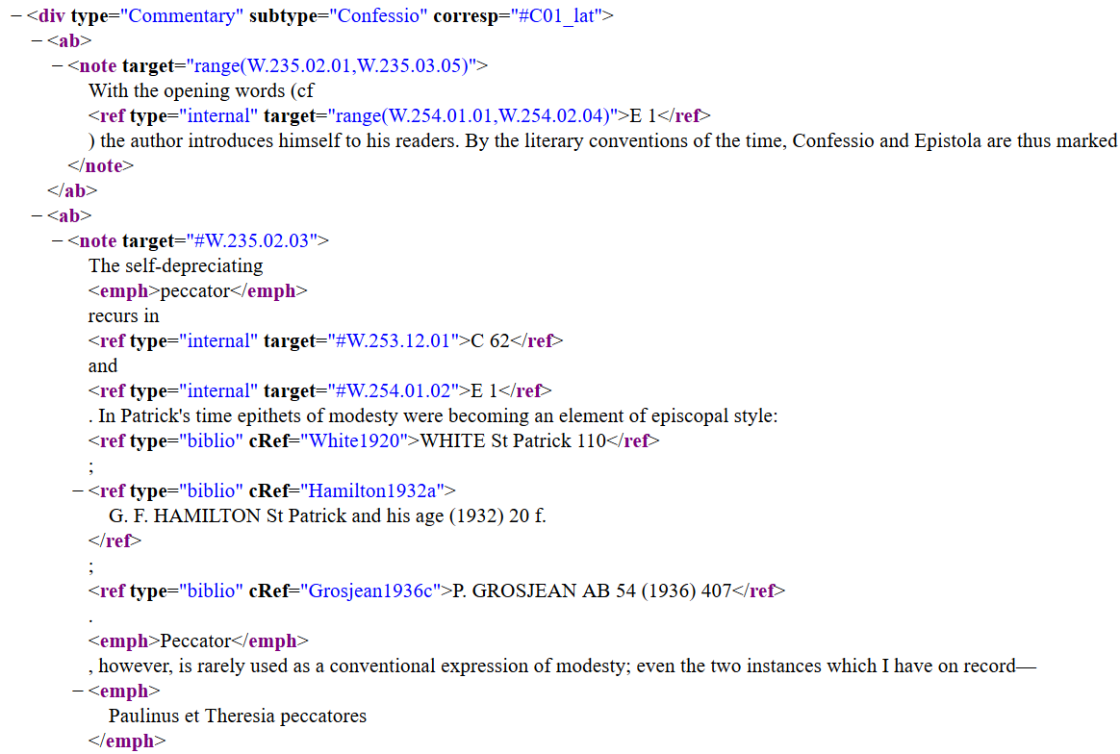
Datenmodel für Confessio Kommentar
Verweis:
Zu Kapitel
=>div@corresp
Auf Wortebene
=>note@target
Ressourcen
=>ref@cRef

